Slide 1
Controle de conversores
Laboratório de Fontes Alternativas e Processamento de Energia – LAFAPE
Autor: Ricardo Q. Machado
Email: rquadros@sc.usp.br

Slide 2
Perturbação
Removendo a parte CC

Slide 3
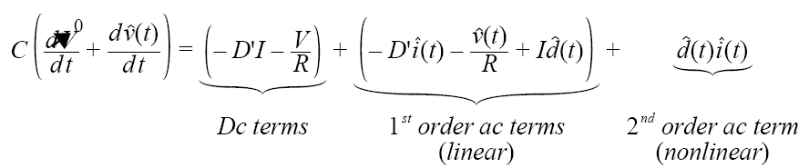
Equações do capacitor

Slide 4

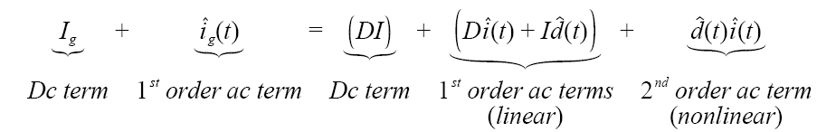
Em relação a corrente de entrada

Slide 5
Circuito equivalente para pequenos sinais

Slide 6
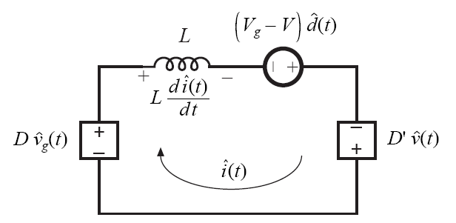
Circuito equivalente equações para a malha de tensão

Slide 7
Circuito equivalente para as correntes de nó

Slide 8
Circuito equivalente para as correntes de nó na entrada

Slide 9
Circuito equivalente completo

Slide 10
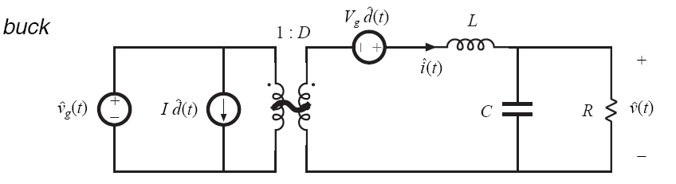
Resultado para algumas configurações básica

Slide 11
Flyback

Slide 12
Flyback

Slide 13
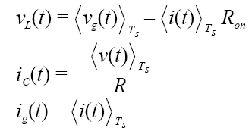
Intervalo 1

Slide 14
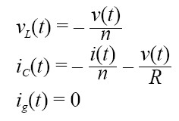
Intervalo 2

Slide 15
Formas de onda no indutor

Slide 16

Formas de onda no capacitor

Slide 17
Formas de onda na entrada

Slide 18
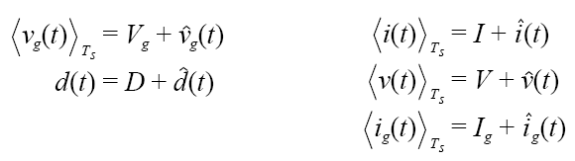
Equações do conversor

Slide 19
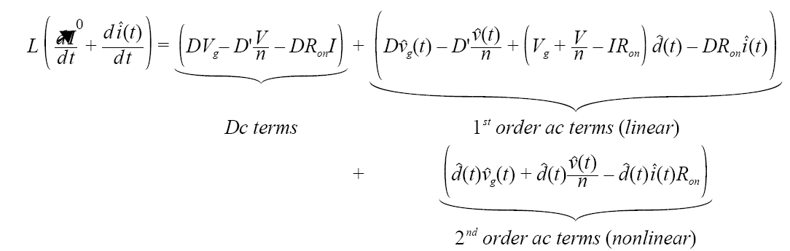
Distúrbio sobre a corrente do indutor

Slide 20
Distúrbio sobre a corrente do indutor

Slide 21

Distúrbio sobre a tensão do capacitor

Slide 22
Distúrbio sobre a tensão do capacitor

Slide 23
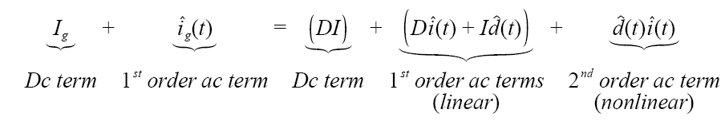
Distúrbio sobre a corrente de entrada

Slide 24

Distúrbio sobre a corrente de entrada

Slide 25
Sumário

Slide 26

Circuito equivalente: malha do indutor

Slide 27
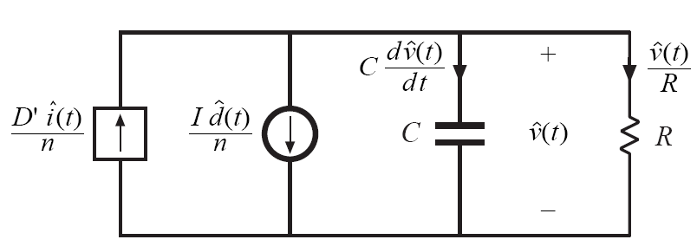
Circuito equivalente: nó do capacitor

Slide 28

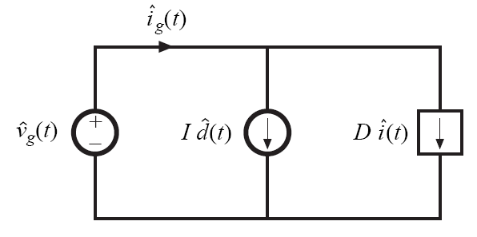
Circuito equivalente: nó de entrada

Slide 29
Circuito completo

